Slide 1
預支單核銷
操作說明

Slide 2
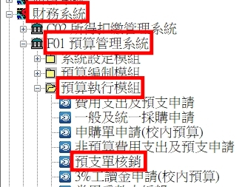
一、路徑作業說明:
校務系統(舊) →財務系統→F01 預算管理系統→預算執行模組 →預支單核銷

Slide 3
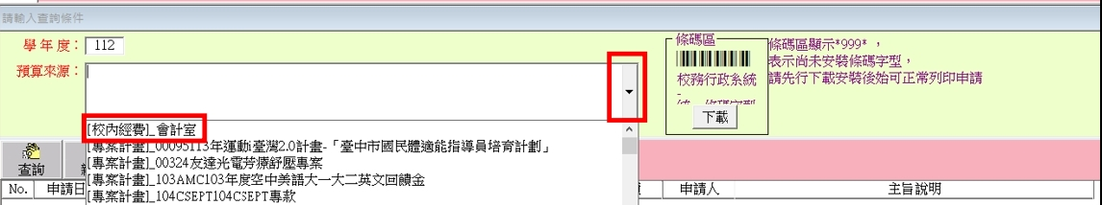
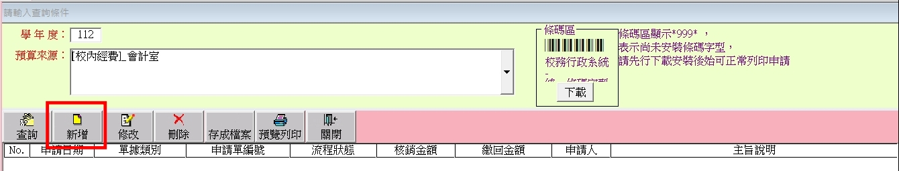
二、操作步驟說明:
STEP 1:選擇「預算來源」
STEP 2:「新增」核字單

Slide 4
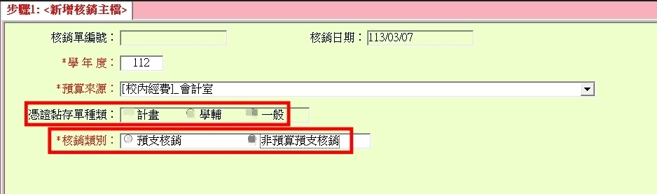
  STEP 3:依計畫類型點選「憑證黏存單種類」
  計畫-泛指政府單位補助計畫(目前學輔計畫一致勾選*計畫)
  一般-校內經費、產學計畫、高中職計畫…等
  點選「核銷類別」，並按下一步。
  預支核銷-為大部分校內預算、計畫預算核銷用
  非預算-特殊情況使用

Slide 5
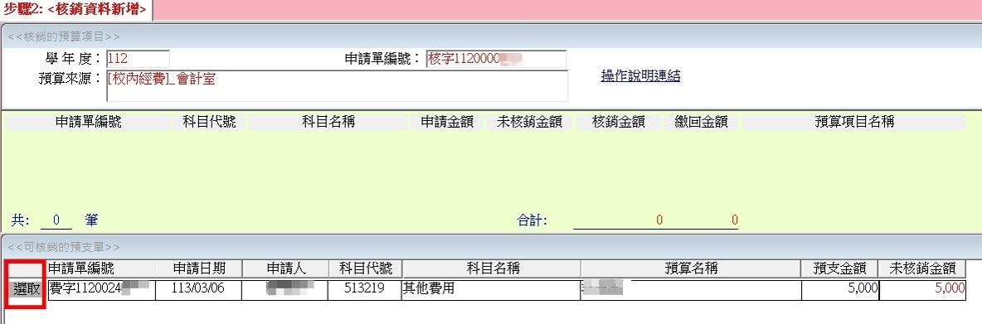
STEP 4:選取欲核銷單據(以校內經費預支單為例)

Slide 6
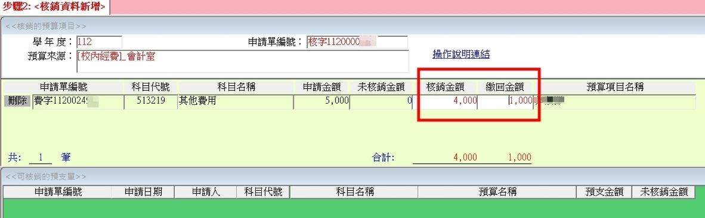
STEP 5:輸入「核銷金額」(核銷單據金額合計數)
「繳回金額」(輸入未使用完經費；
若全部核銷完畢，繳回金額為0)
P.S- 分次核銷：「核銷金額欄位」請輸入每次實際使用且欲申請之金額。

Slide 7
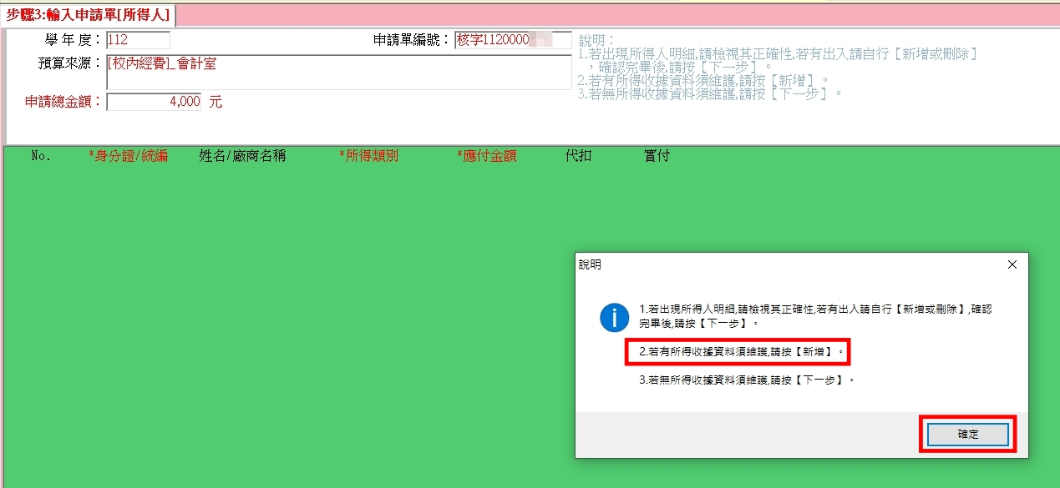
STEP 6:依彈跳視窗提示，選取該核銷款項之所得類別。
(若類別為“非所得”，輸入完資料直接按「下一步」→STEP 12)
※類別“所得”，以新增有所得收據資料-鐘點費為例(如下)：

Slide 8
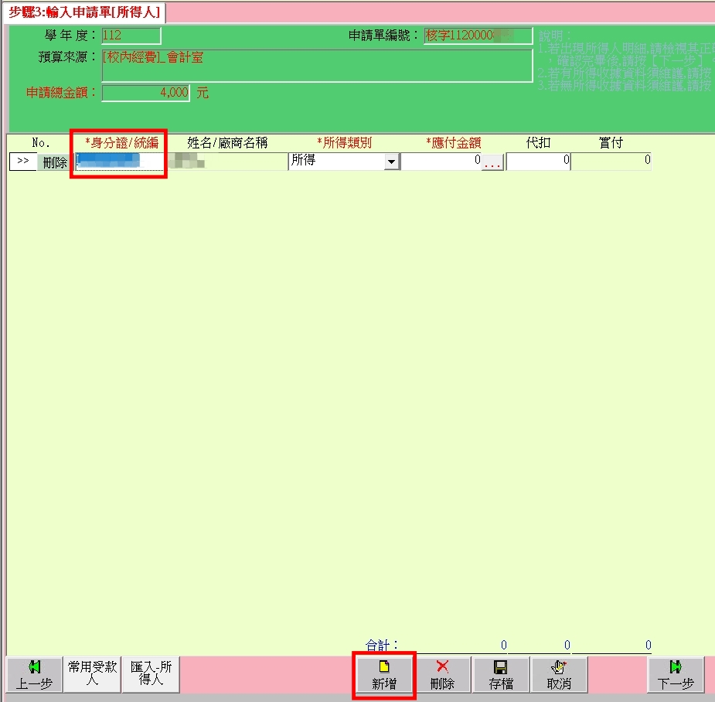
STEP 7:「新增」並輸入所得人身分證/統編

Slide 9
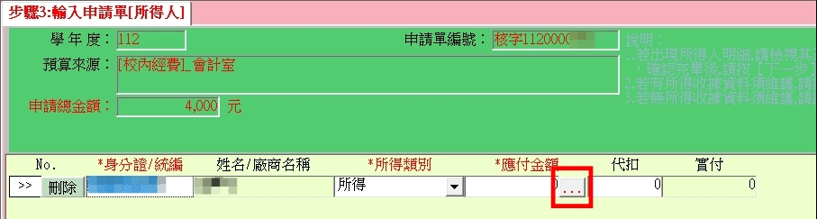
STEP 8:所得類別為「所得」，點選應付金額欄位旁的「…」

Slide 10
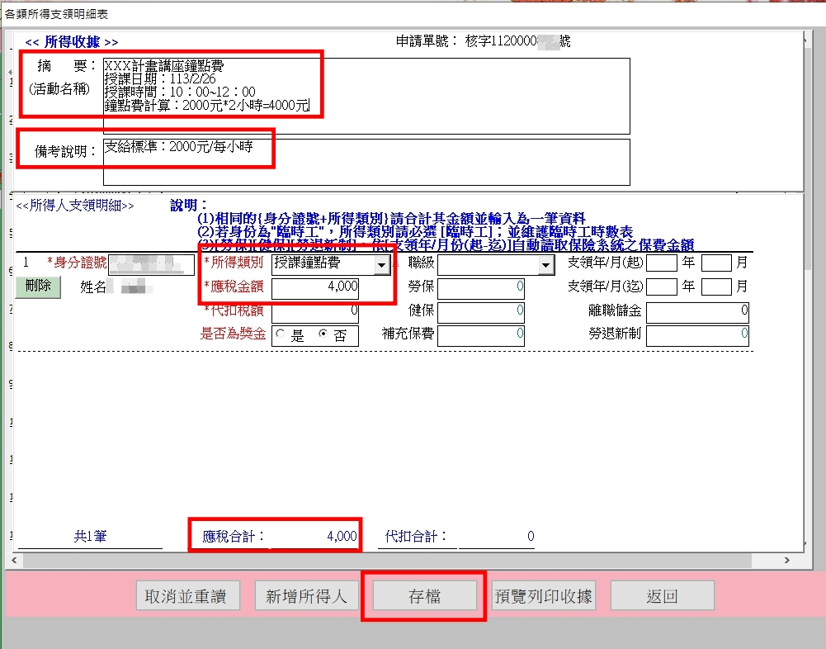
STEP 9:輸入「所得人支領明細」、「所得收據」資訊，並按「存檔」。

Slide 11
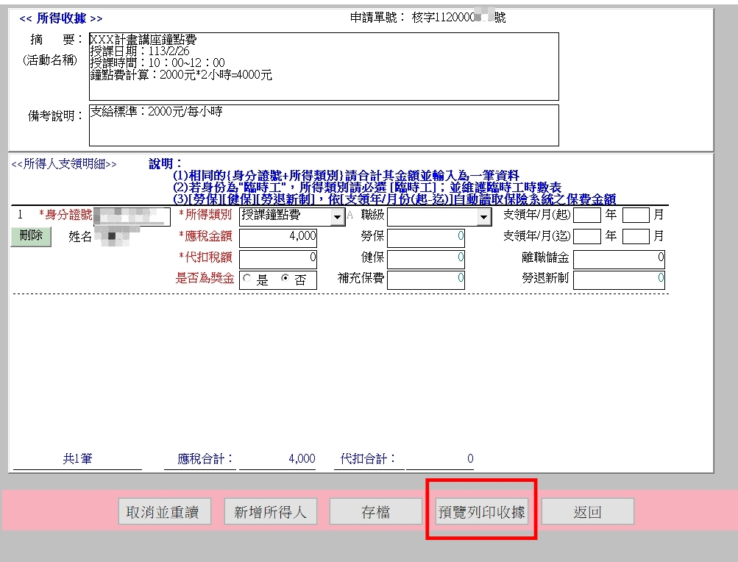
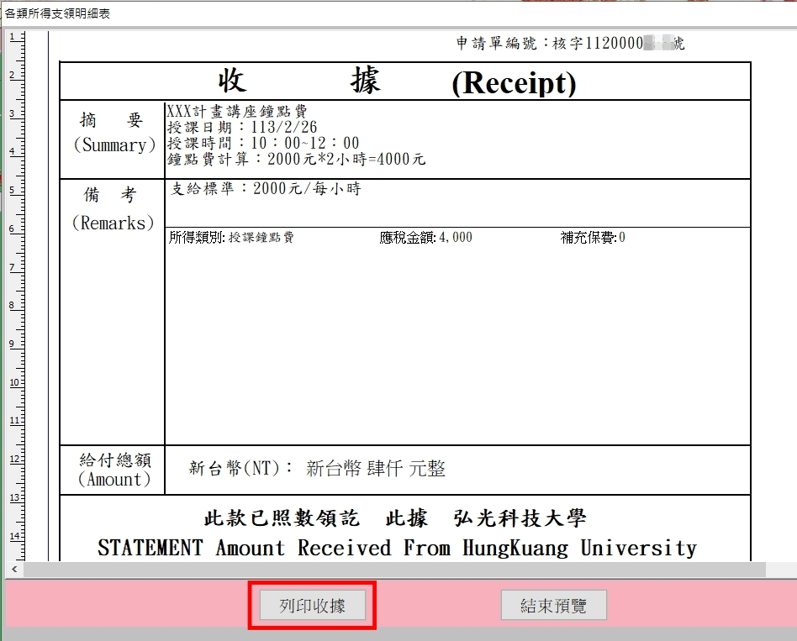
STEP 10:按「預覽列印收據」，列印出收據供所得人簽章。

Slide 12
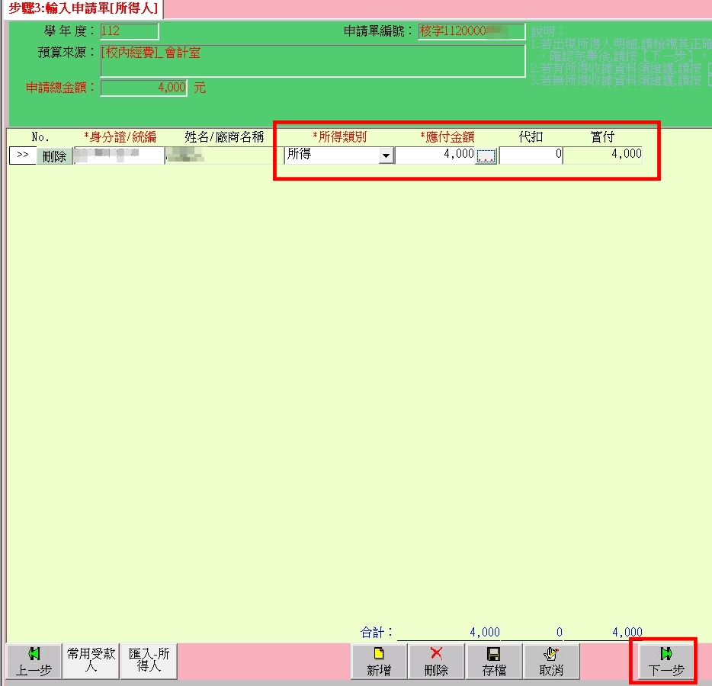
STEP 11:資料填寫完成後返回，並按下一步。

Slide 13
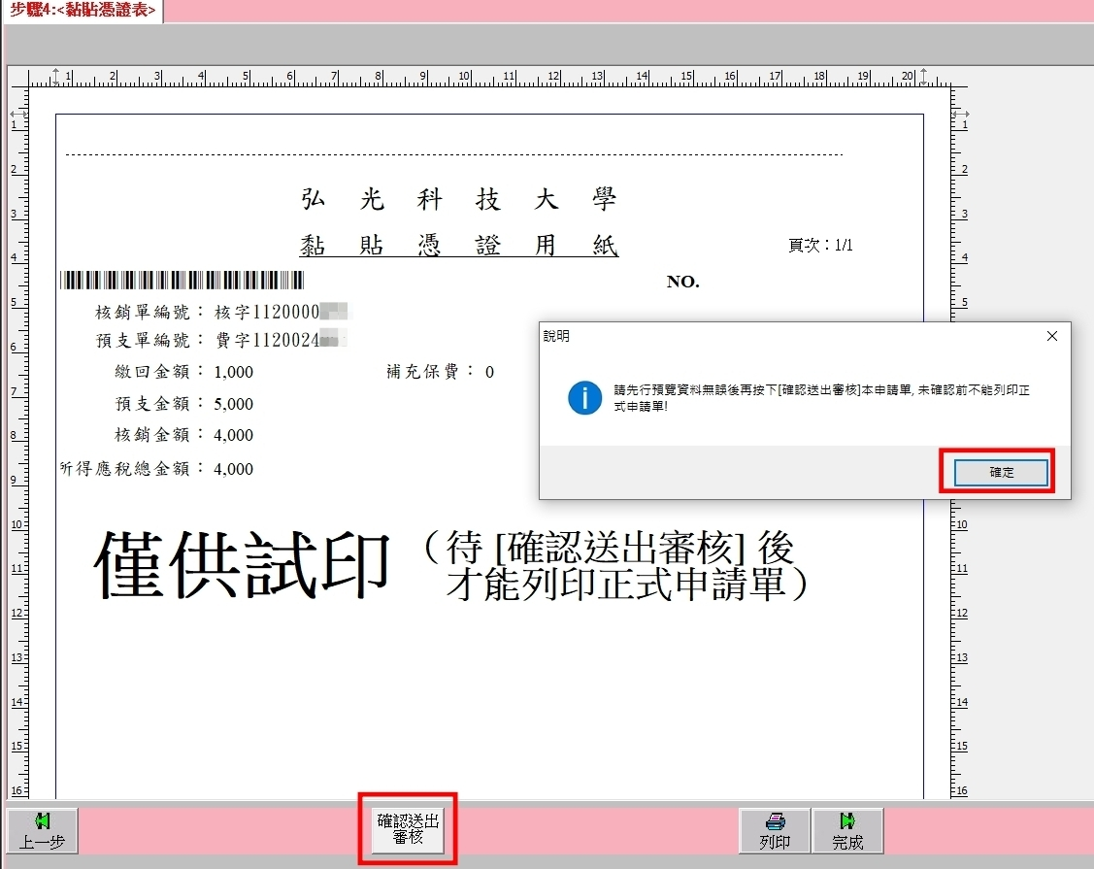
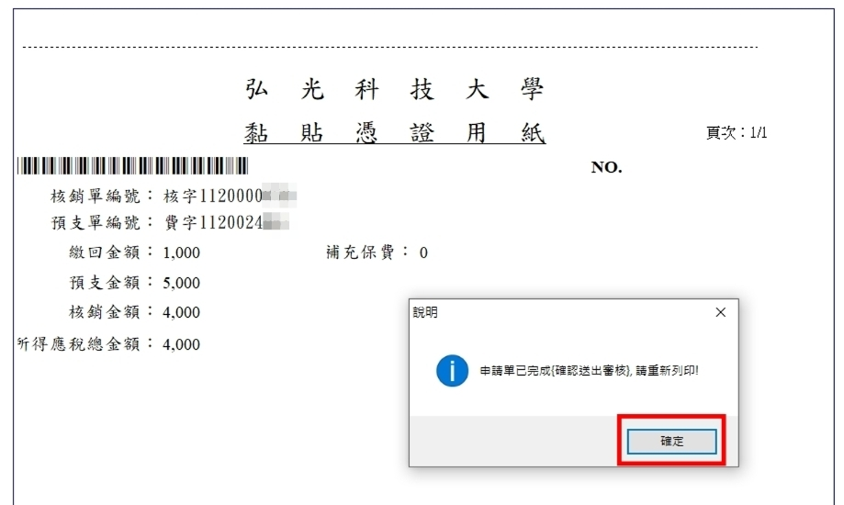
STEP 12:確認資料無誤後，按「確認送出審核」，並確定完成申請單。

Slide 14
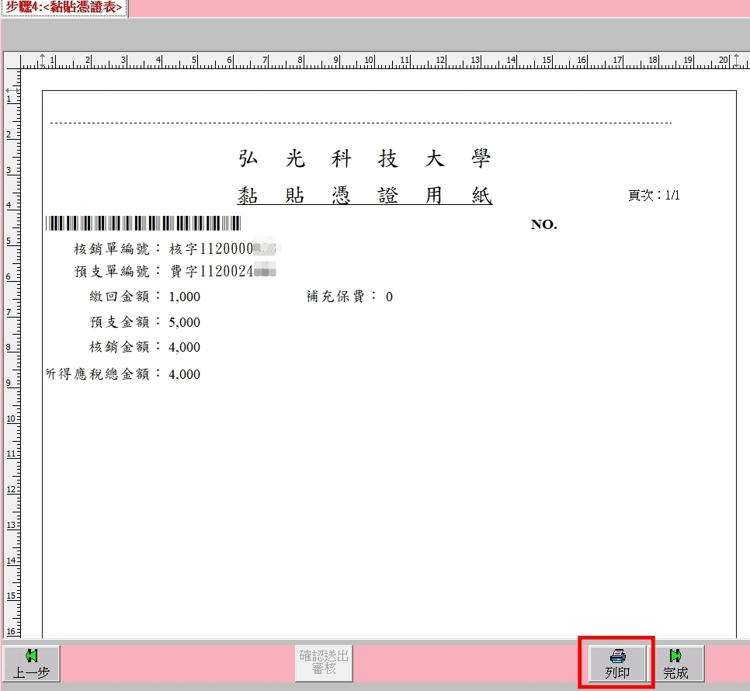
STEP 13:列印「黏貼憑證用紙」並貼上正式憑證「收據/發票」，送至會計室核銷。

Slide 15
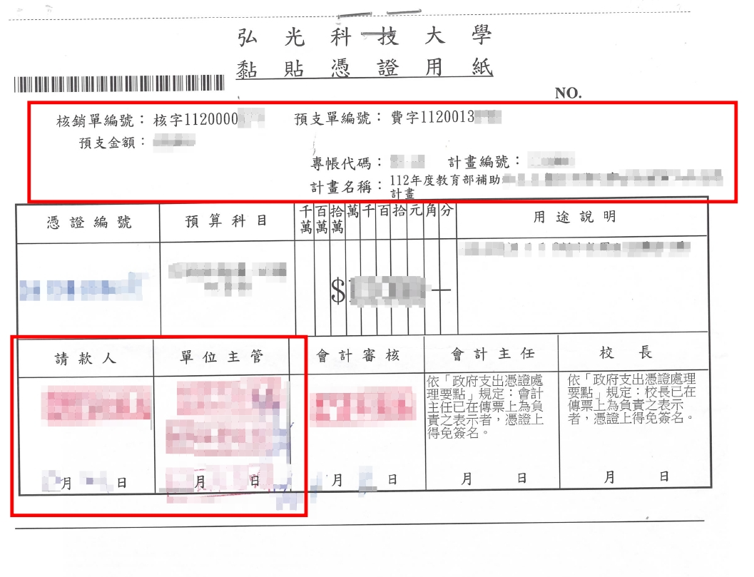
STEP13-1補充說明:「計畫用黏貼憑證用紙」(如下)，印出紙本並貼上「收據/發票」及「簽核完整」後，送至會計室核銷。

Slide 16
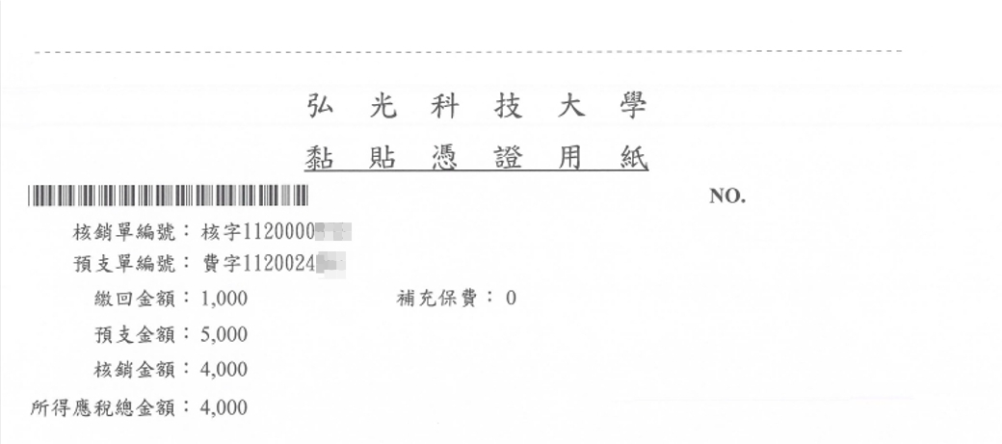
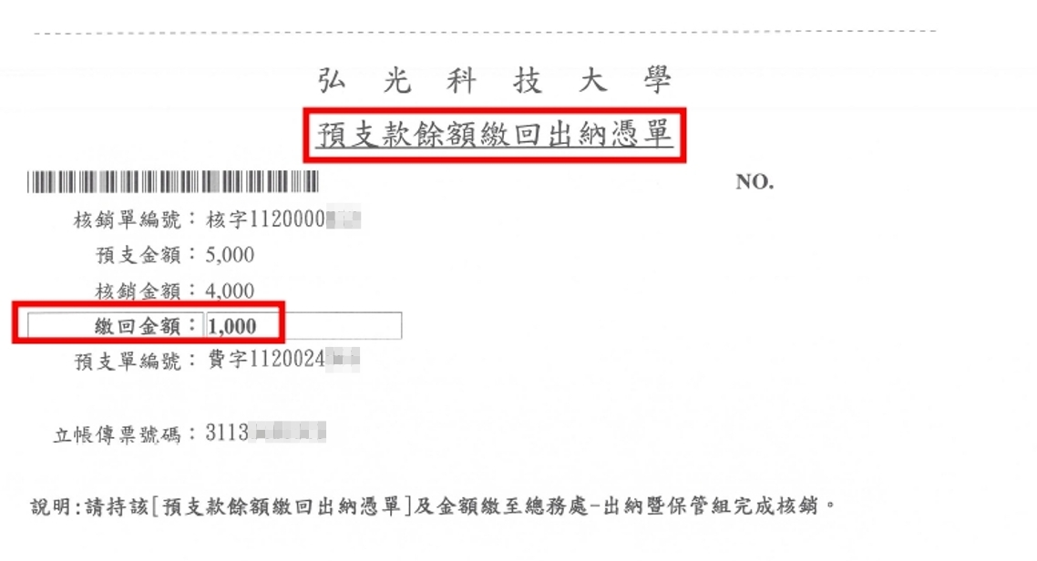
STEP 14:如有繳回金額，系統會列印出2張單據-「黏貼憑證用紙」 及「預支款餘額繳回出納憑單」。

Slide 17
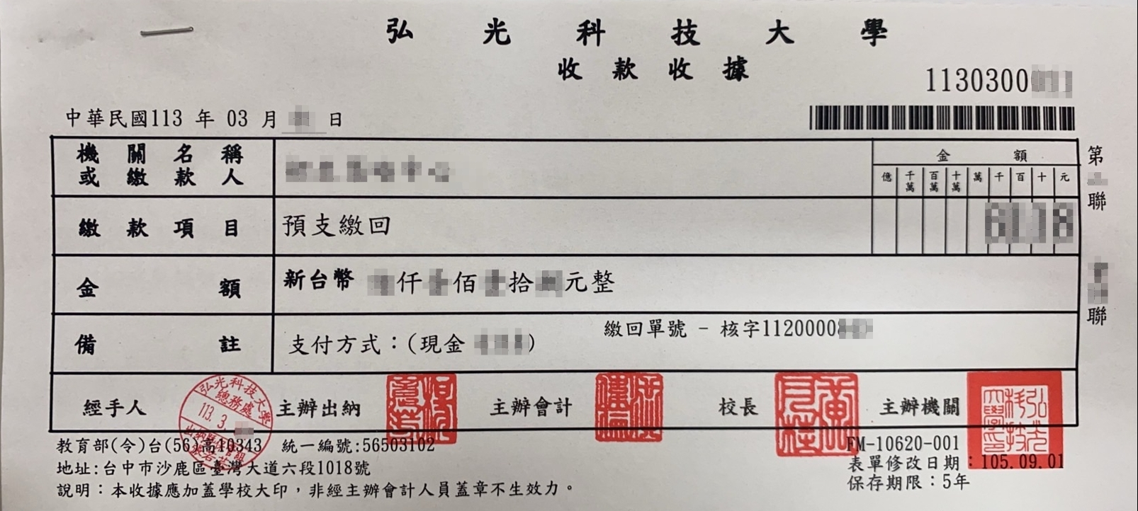
STEP 15:請持「預支款餘額繳回出納憑單」至納管組繳回款項，並取得學校收據「預支繳回收執聯」+廠商憑證「收據/發票」，貼於「黏貼憑證用紙」上，送至會計室核銷。

Slide 18
預支單核銷操作說明完畢，謝謝！

